Slide 1

Графичен дизайн
Елена Чалканова
11 ,,Д“ клас

Slide 2


1. Същност на графичния дизайн

Slide 3

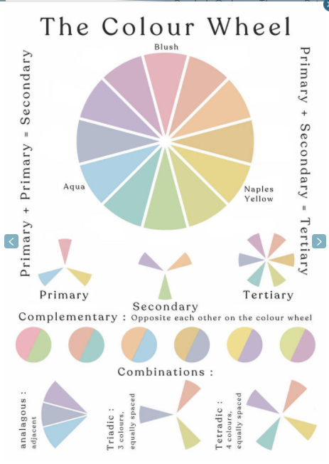

2. Какво включва в себе си?

Slide 4


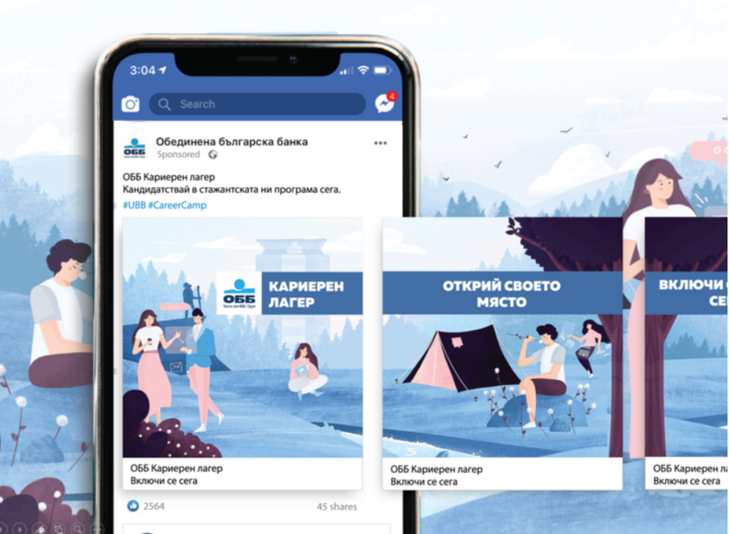
3. Продукти на графичния дизайн

Slide 5



3. Продукти на графичния дизайн
01
02
03
Company
Photography
Details
You can describe here the topic of the section

Slide 6


4. Какво е да си ,,графичен дизайнер“?
Собствен почерк върху нещата, които правите
Знания и умения

Slide 7





4. Какво е да си ,,графичен дизайнер“?
Непрекъснат процес на учене и развитие

Slide 8
,, Една цветна и експресивна професия, в която човек може да разгърне своя необятен потенциал и креативност.’’
“
— Дефиниция на неизвестен графичен дизайнер

Slide 9






5. Работно място
Маркетинг/ рекламна агенция
Студио за графичен дизайн
Бъди freelancer
1
3
4
Творчески екип на компания

Slide 10



Източници
https://forjobhunters.com/
https://svetlina.softuni.bg/
https://slidesgo.com/
https://dribbble.com/

Slide 11

Благодаря за вниманието!

